Slide 1
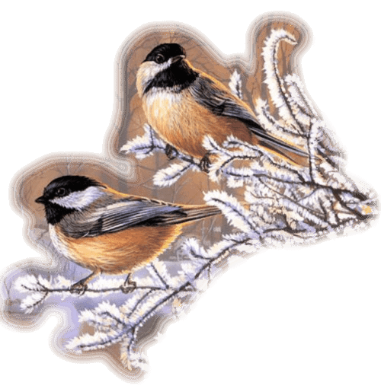
ЗИМУЮЩИЕ ПТИЦЫ

Slide 2
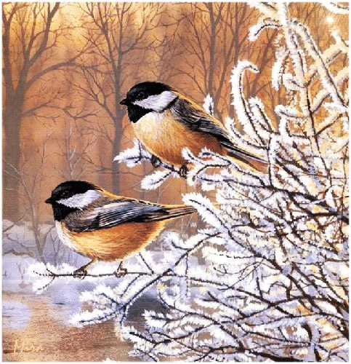
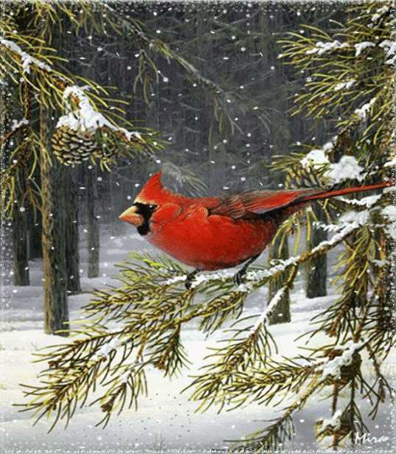
С наступление холодов многие птицы улетают в теплые края – это ПЕРЕЛЕТНЫЕ птицы.
Есть птицы, которые живут с нами летом и остаются жить рядом с нами и зимой. (например, воробьи, синицы, поползни, голуби, вороны, сороки).
Это птицы ЗИМУЮЩИЕ.
А есть птицы — гости, их еще называют КОЧУЮЩИМИ.
Кочующие птицы прилетают к нам зимой с далекого холодного севера.
Наши зимние гости – это чечетки, свиристели, клесты, снегири. В их родных краях зимой такой мороз и стужа, что им кажется, что у нас тепло! Да и корм у нас есть!

Slide 3
Давайте вместе вспомним
ЗИМУЮЩИХ и КОЧУЮЩИХ ПТИЦ

Slide 4
Воробей – бойкая, жизнерадостная, находчивая и общительная птица. Клюёт овёс, пшено, зимой селится вблизи жилища человека, клюёт всё, что найдёт – всеядная птица.

Slide 5
Летом синицы питаются только насекомыми. Зимой насекомые прячутся, и птичкам приходится плохо, зимой они прилетают к нашим домам за помощью. Они будут клевать всё, что дадите: зерно, крупу, крошки хлеба, кусочки мяса, несолёного сала.

Slide 6
Вороны очень умны. Фигура у вороны довольно неуклюжая. Ест ворона всё. Падаль, мыши, птички и их яйца, всякого рода черви и жуки, слизняки, рыба, овощи, фрукты, сыр, творог – всё ей годится. В природе ворона безусловно полезна, но вблизи человеческого жилья становится воровкой.

Slide 7
Сороки большие, серые, а голова и крылья черные. Бока у нее белые. Поэтому сорок называют «белобокими»«пестрыми» . Сорока подпрыгивает. Она любит есть несоленое сало на кормушке.

Slide 8
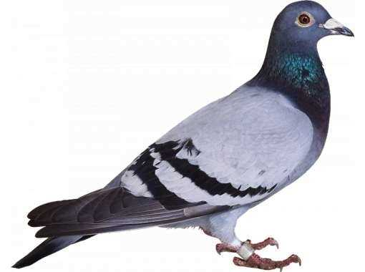
У голубей туловище светло-серое, с беловатым надхвостьем и двумя тёмными полосами на внешней стороне крыльев. Обладает прекрасным зрением – различает цвета радуги и ультрафиолетовые лучи. Питается растительными кормами: семенами, ягодами, плодами фруктовых деревьев.

Slide 9
Летом пёстрые дятлы питаются древесными насекомыми, а зимой – семенами хвойных деревьев. Весной дятел пьёт берёзовый сок. Это одна из очень полезных птиц наших лесов: работает круглый год по уничтожению вредителей.

Slide 10
Свиристель живет в разреженных хвойных и смешанных лесах, на зарастающих горах и вырубках. Летом питаются ягодами, насекомыми и побегами растений. Зимой любят полакомиться рябиной. В холода перебираются к жилью человека.

Slide 11
Снегири – спокойные, степенные птицы. И звук голоса у них особый – они тихо посвистывают (звенят, как бубенцы). Если им надо куда-то перелететь, то они оживляются, перекликаются и всей стайкой улетают. Снегири очень любят есть ягоды, зерно, семена ясеня и клена. Они прилетают к нам с севера – они тоже наши гости.

Slide 12
Главная отличительная особенность этой птицы – клюв, сложенный крючком. С его помощью клест ловко шелушит еловые и кедровые шишки. Еще эта птица необычна тем, что откладывает яйца и высиживает своих птенцов зимой.

Slide 13
РЕЧЕВАЯ ИГРА «СКАЖИ НАОБОРОТ»
Ворона большая, а воробей – какой? (маленький)
Сорока длиннохвостая, а воробей – какой? (короткохвостый)
Дятел длинноклювый, а воробей – какой? (короткоклювый)
У вороны клюв большой и толстый, а у воробья какой?
( маленький и тонкий)
У снегиря грудка красная, а у синички — …?
Снегирь подлетел к лесу, а воробей — …?
Снегирь сидит на верхней ветке, а воробей на …?

Slide 14
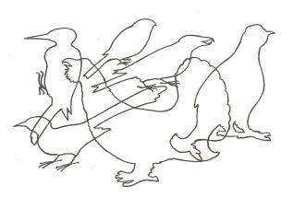
ПРЕДЛАГАЕМ ПОИГРАТЬ,
ЗИМУЮЩИХ ПТИЧЕК ОТЫСКАТЬ
ТЕТЕРЕВ ГЛУХАРЬ СОРОКА ДЯТЕЛ СНЕГИРЬ

Slide 15
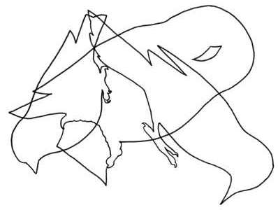
ПРЕДЛАГАЕМ ПОИГРАТЬ,
ЗИМУЮЩИХ ПТИЧЕК ОТЫСКАТЬ
СОВА ВОРОНА ВОРОБЕЙ

Slide 16
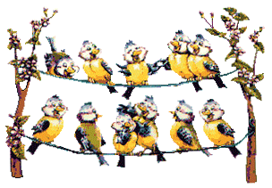
Физминутка «Скачет шустрая синица»
Скачет шустрая синица, (Прыжки на месте на двух ногах.) Ей на месте не сидится, (Прыжки на месте на левой ноге.) Прыг-скок, прыг-скок, (Прыжки на месте на правой ноге.) Завертелась, как волчок. (Кружимся на месте.) Вот присела на минутку, (Присели.) Почесала клювом грудку, (Встали, наклоны головы влево-вправо.) И с дорожки — на плетень, (Прыжки на месте на левой ноге.) Тири-тири, (Прыжки на месте на правой ноге.) Тень-тень-тень! (Прыжки на месте на двух ногах.)

Slide 17
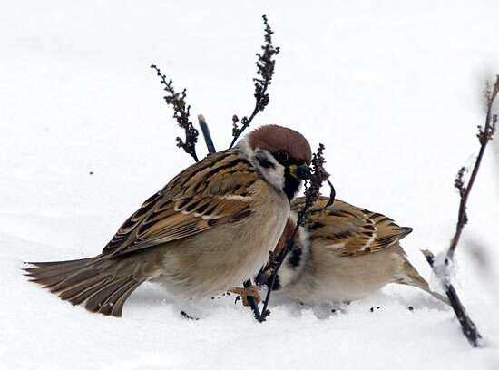
КАК ЖИВУТ ПТИЦИ ЗИМОЙ?
Как же птицы переносят зимой морозы? Оказывается, они готовятся к зиме как и люди! Как люди готовятся к зиме? (Они переодеваются в зимнюю одежду, утепляют жилье). А кто еще переодевается зимой в теплые зимние шубки? (Звери – зайцы, лисы, волки)
И птицы тоже к зиме меняют оперение на более теплое и густое и более длинное зимнее оперение. Между перышками у птиц – воздух. Он не подпускает холод и задерживает тепло. Вот и не мерзнут они!

Slide 18
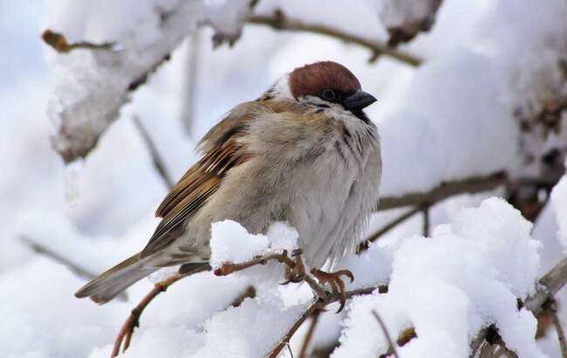
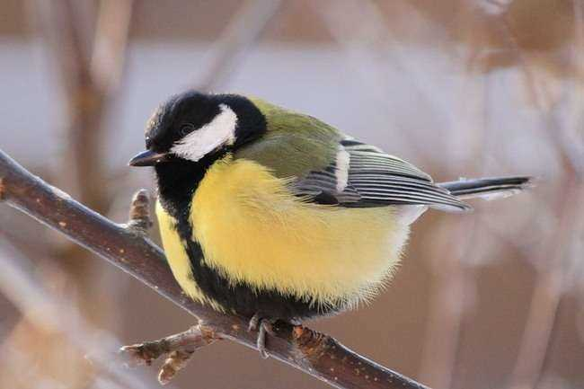
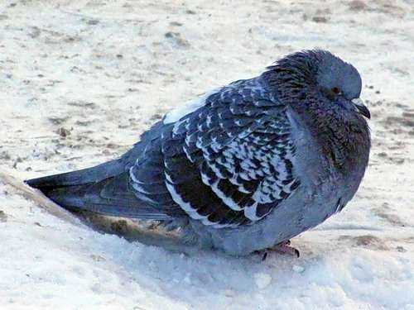
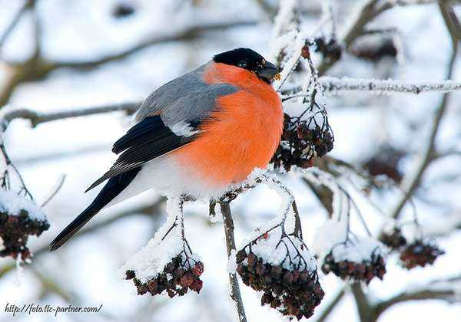
Наверное, вы часто видели, как в мороз птицы не летают, а сидят нахохлившись. Они распушатся, приумолкнут. Зачем же они так делают? Почему сидят, а не летают?
Оказывается, птицы не летают в мороз, потому что в полете птица мерзнет намного быстрее. Когда птичка сидит, между перьями у нее находится неподвижный воздух. Он не пропускает к телу птицы холод и задерживает тепло. В полете же к телу птицы со всех сторон устремляется морозный воздух, и птичка мерзнет на лету. Когда птички нахохлились, они становятся похожими на пушистые шарики. В эту пору им очень нужно помогать – подкармливать. Иначе птички могут погибнуть.

Slide 19
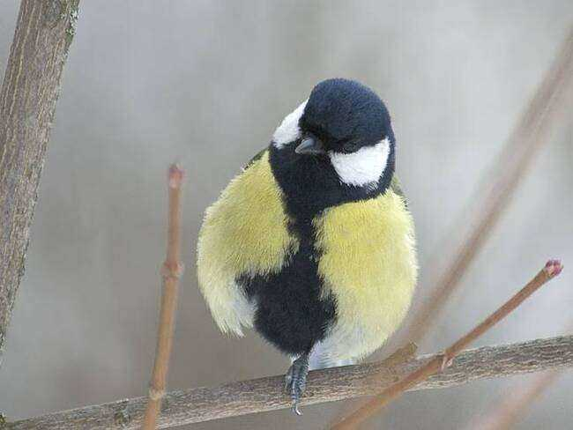
А еще в зимние морозы можно увидеть, как птичка стоит то на одной, то на другой ноге. Зачем же птичке это нужно? Это она обогревает свои ножки в перышках, поднимая их с холодной земли. Так птичка греется.

Slide 20
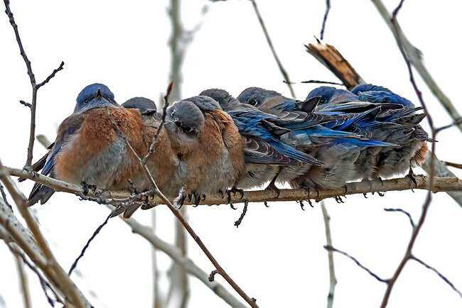
Зимующие птицы никогда не живут в пустых скворечниках – холодно им там!
Они прячутся в дупле, в густых елках, тесно прижимаются друг к другу и прячут клювик под крылышки для тепла.

Slide 21
Зима – очень тяжелое время года для птиц. Холодно и голодно им. Из-за холода птицы теряют много тепла. Как же им согреться? Для того чтобы согреться птицам необходимо много есть, и еды им нужно зимой намного больше чем летом. Отчего греет печка? Оттого что в ней дрова горят. Так и у птиц. Пища их греет как дрова греют печку. «Сытому морозы не страшны» — так можно сказать о птицах.

Slide 22
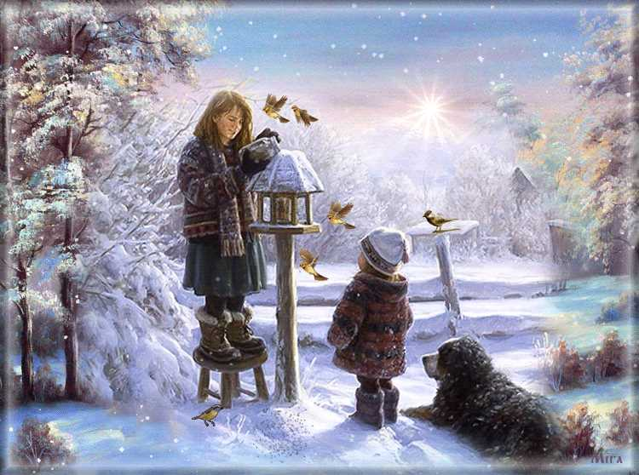
Поэтому с раннего утра до позднего вечера зимующие птицы заняты одним важным делом. Как ты думаешь, каким?
Да, поиск еды – главное занятие для птиц зимой. День зимой короткий, быстро темнеет, в темноте корма не найти. Вот и встают они с солнышком и целый день ищут себе еду. А уж кто не нашел еды и остался голодным – пропадет ночью, замерзнет! Еды больше в городе, вот и жмутся птички в холода поближе к нам, к теплу и еде. Люди подкармливают птиц на кормушках, чтобы помочь им выжить.

Slide 23
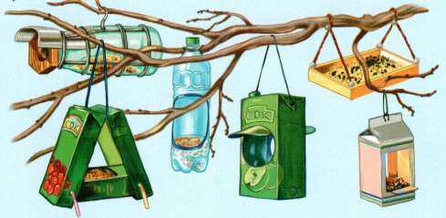
КАКИЕ БЫВАЮТ КОРМУШКИ!
Кормушки можно сделать из подручного, бросового материала:
из коробок от сока, конфет; новогодних подарков;
из пластиковых бутылок;
из дерева и фанеры;
из еловых и сосновых шишек;
из дисков старых пластинок.
Готовые кормушки разместите за окном, во дворе, ближайшем парке или сквере, чтобы была возможность регулярно наполнять её кормом.

Slide 24
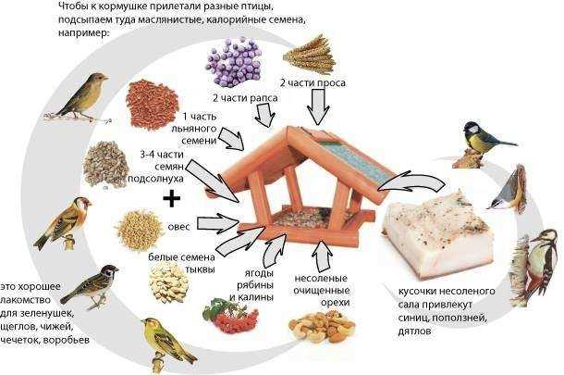
ЧЕМ МОЖНО ПОДКОРМИТЬ ПТИЦ?

Slide 26
ПРЕДЛАГАЮ ПОИГРАТЬ И ЗАГАДКИ ОТГАДАТЬ!
Найдешь её в своём дворе,
Она на радость детворе.
Ты обижать её не смей!
Эта птичка - ...
Спинкою зеленовата,
Животиком желтовата,
Чёрненькая шапочка
И полоска шарфика.

Slide 27
В небе кружит птичек стая,
Стая, вовсе не простая!
Стаю эту ты не бей:
Стаю сизых … .
В лесу, под щебет,
Звон и свист,
Стучит лесной телеграфист:
"Здорово, дрозд, приятель!"
И ставит подпись ...

Slide 28
Хочет с детства эта птица
Стать известною певицей.
День и ночь неугомонно
" Кар–кар–кар! " – поёт
Чернокрылый,
Красногрудый
И зимой найдет приют:
Не боится он простуды
- С первым снегом
Тут как тут!

Slide 29
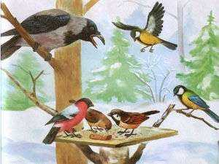
РЕЧЕВОЕ УПРАЖНЕНИЕ «НАЗОВИ ЛАСКОВО»
Птица – птичка Перо- … (перышко) Крыло — … (крылышко)
Хвост — …(хвостик) Клюв — …(клювик) Синица — …(синичка)
Птенец — …(птенчик) Воробей — …(воробышек)
Ворона — … (воронушка) Голубь — … (голубок)

Slide 30
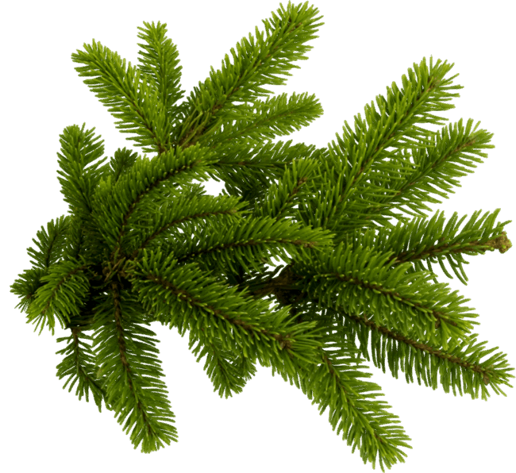
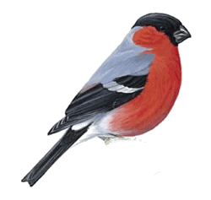
Угадай, кто спрятался

Slide 31
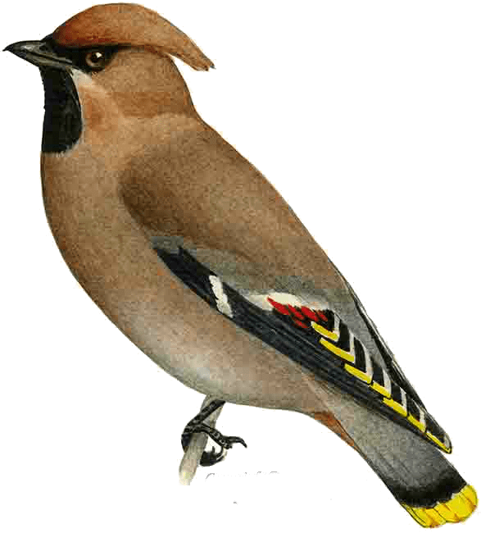
Угадай, кто спрятался

Slide 32
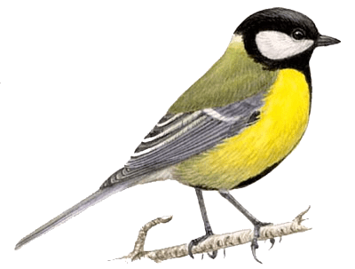
Угадай, кто спрятался

Slide 33
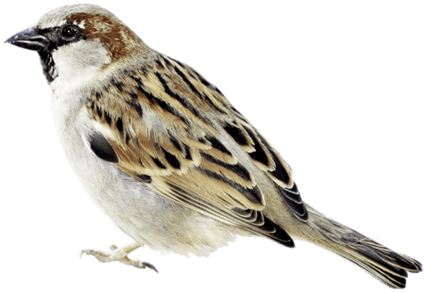
Угадай, кто спрятался

Slide 34
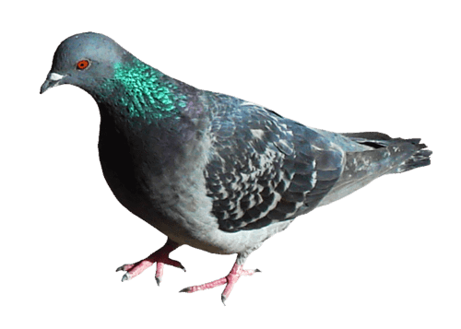
Угадай, кто спрятался

Slide 35
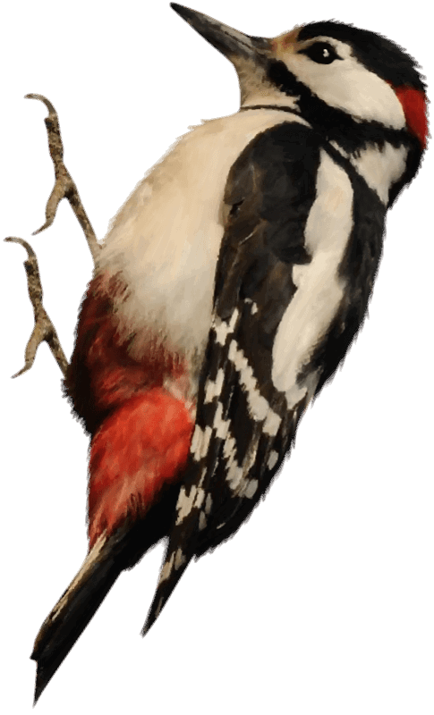
Угадай, кто спрятался

Slide 36
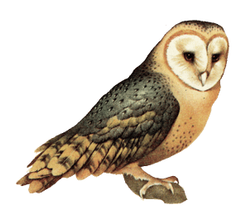
Угадай, кто спрятался

Slide 37
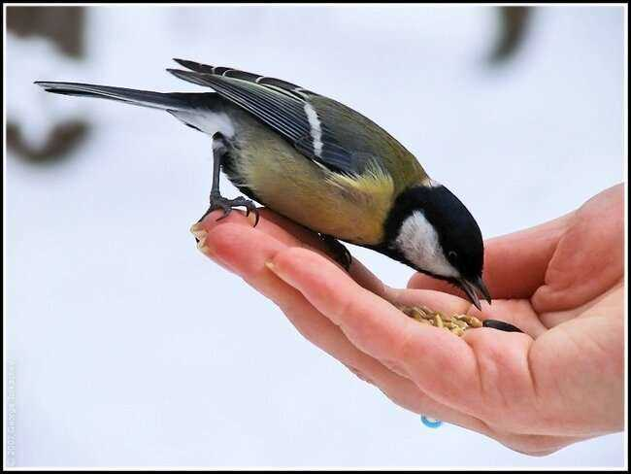
ПОЗАБОТЬТЕСЬ О ЗИМУЮЩИХ ПТИЦАХ
Морозы жестокие в этом году… Тревожно за яблоньку в нашем саду, Тревожно за Жучку: В ее конуре Такой же морозище, Как на дворе.
Но больше всего беспокойно за птиц, За наших воробышков, галок, синиц: Ведь очень уж холодно в воздухе им. Поможем ли мы беззащитным таким?

Slide 38
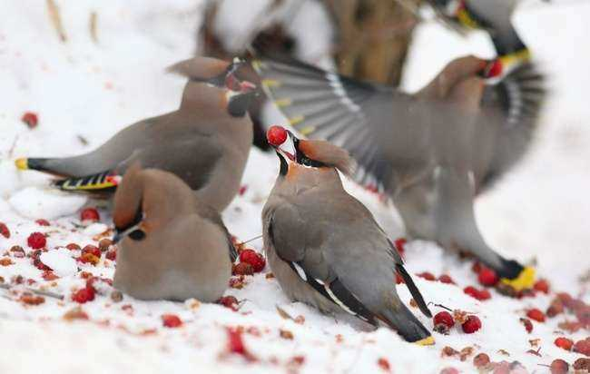
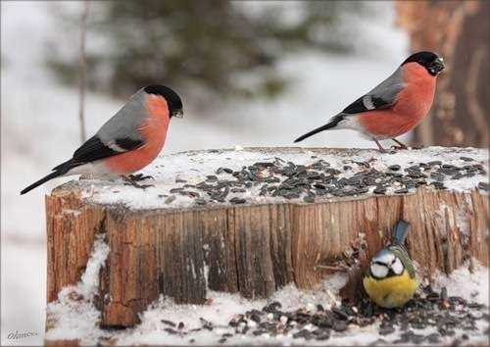
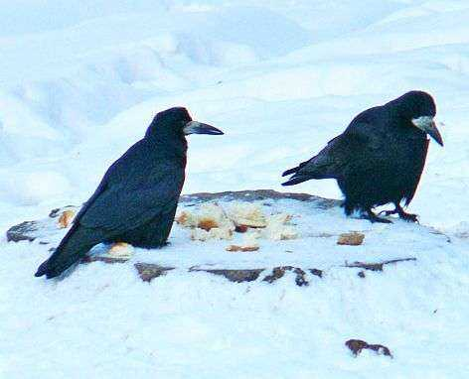
Сугробами засыпаны Бугры, дворы, дорожки, Не могут пташки отыскать Ни зернышка, ни крошки. И вот летают все слабей Ворона, галка, воробей…
Скорей на помощь, дети! Вот в этот самый трудный час
Спасенье птицы ждут от вас.

Slide 39
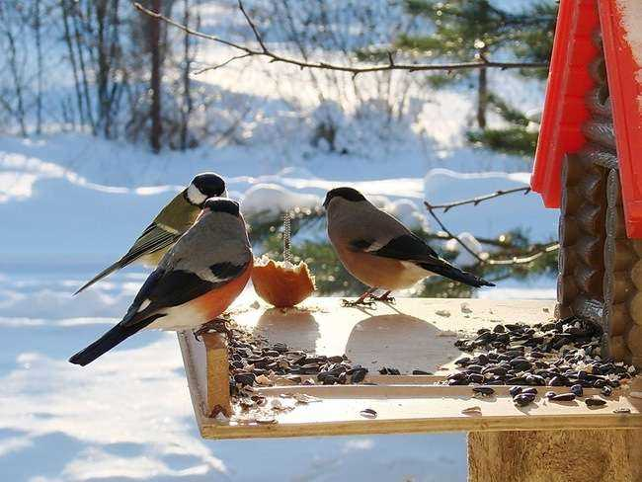
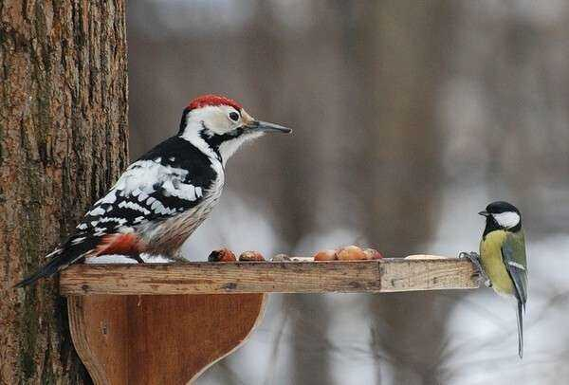
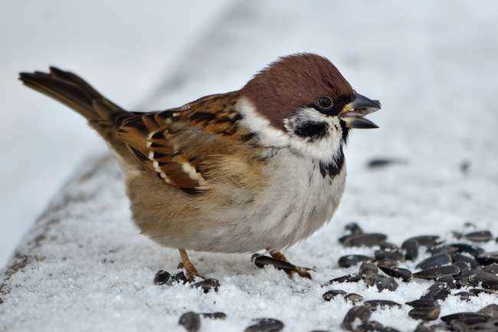
Кормите их! Согрейте! Повесьте домик на суку! Рассыпьте крошки на снегу, А то и манной кашки… И оживут бедняжки!
По небу весело скользя, Взлетят пернатые друзья И пропоют, чирикая: “Спасибо вам великое!”

Slide 40
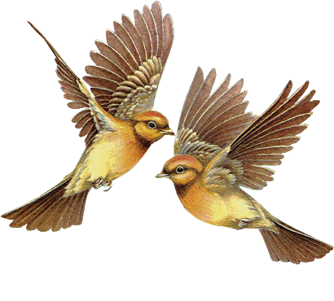
СПАСИБО
ЗА ВНИМАНИЕ!

